Slide 1
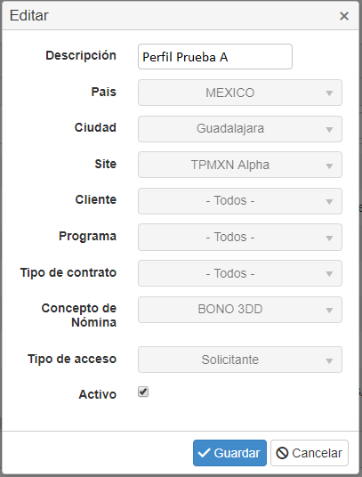
Configuración de Perfiles
En la pantalla de captura de perfiles, tenemos la opción de configurar el perfil para que aplique para un concepto específico, o para todos los conceptos si es lo requerido.
En esta parte hay que recalcar que la selección de Conceptos es sobre los ya configurados en el catálogo correspondiente.

Slide 2
Configuración de Perfil / Accesos
Perfil de Usuario :
Perfil Prueba A
Tipo de acceso :
Autorizante
CCMSId :
265682
Agregar
Empleado : Juan Carlos Lopez Martinez
Puesto : Coordinador Nóminas
Jefe : Luis Manuel Nuñez Ortiz
CCMSId | Nombre | Puesto | Nivel
265682 | Juan | Coordinador Nóminas | 2
265687 | Pedro | Encargado de área | 1
265689 | Susana | Supervisor - Bilingual
... | ... | ... | ...
En la configuración de empleados por Perfil / Accesos, seleccionamos los empleado que tendran el tipo de acceso indicado (asociado a un Nivel) sobre los empleados que cumplen con la definición de Perfil y sus parámetros (país, ciudad, site, cliente, etc.).
Esta configuración está basada en el perfil previamente configurado (Perfil Prueba A).

Slide 3
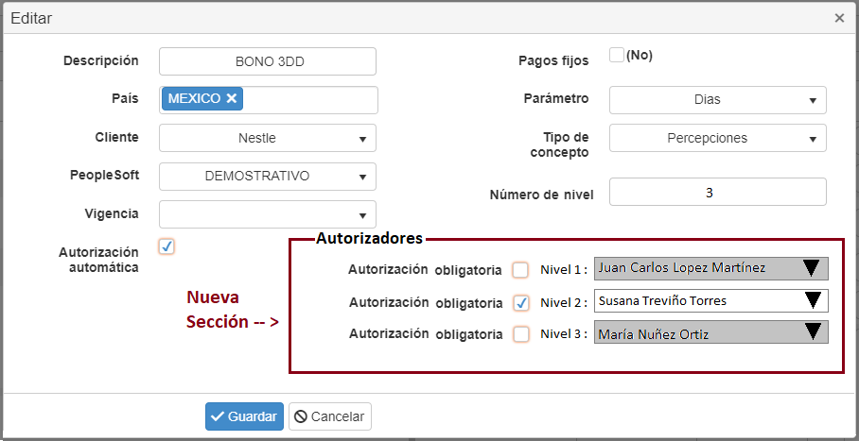
Configuración de Conceptos
En el catálogo de conceptos, al configurar uno de ellos, observamos los autorizadores asociados al concepto para cada nivel de autorización en caso de que aplique.
En caso de que aplique una Autorización obligatoria, se selecciona el nivel y luego, en la lista de Autorizadores disponibles, se elige el que va a ser requerido. En los niveles sin autorización obligatoria, no será posible cambiar el autorizador definido en el Perfil.
En esta parte puede generarse conflictos pues la presentación de autorizadores está basada en los perfiles de autorizadores disponibles, y en su configuración de Autorizadores, y que culmplen los filtros de País y Cliente.

